Slide 1

საქართველოს რეგიონული განვითარებისა და ინფრასტრუქტურის
სამინისტროს საავტომობილო გზების დეპარტამენტი
შიდასახელმწიფოებრივი მნიშვნელობის (შ-23)
აგარა-ყორნისი-ცხინვალის საავტომობილო გზის კმ 1(0+650)-ზე,
მდინარე სურამულაზე არსებული სახიდე გადასასვლელის ნაცვლად
ახალი სახიდე გადასასვლელის მშენებლობის და ექსპლუატაციის პროექტის
გარემოზე ზემოქმედების შეფასების ანგარიში

Slide 2
ახალი სახიდე გადასასვლელის მშენებლობის და ექსპლუატაციის პროექტი
ქვეყნის ეკონომიკური განვითარების თვალსაზრისით ინფრასტრუქტურის განვითარებას უმთავრესი როლი ენიჭება, ამ მხრივ კი, როგორც სახელმწიფო ასევე ადგილობრივი მნიშვნელობის საგზაო ქსელის გაუმჯობესება მნიშვნელოვან ფაქტორებს განაპირობებს.
სატრანსპორტო სექტორის განვითარება აუცილებელია სათანადო ეკონომიკური ზრდისთვის, და საქართველოს მოსახლეობის ცხოვრების პირობების გასაუმჯობესებლად.
პროექტის მნიშვნელოვანია, როგორც ადგილობრივების გადაადგილებისთვის, ისე რეგიონის ეკონომიკური აქტივობიდან გამომდინარე ტურიზმისთვის.
Notes:
ინფორმაცია მშენებლის ???

Slide 3
ახალი სახიდე გადასასვლელის მშენებლობის და ექსპლუატაციის პროექტი
საქართველოსა და ევროკავშირს შორის ასოცირების ხელშეკრულების შეთანხმება;
საქართველოს კანონის „გარემოსდაცვითი შეფასების კოდექსი“;
გარემოზე ზემოქმედების შეფასების პროცედურა:
სკოპინგი;
გზშ.
Notes:
საქართველოს კანონის „გარემოსდაცვითი შეფასების კოდექსის“ მოთხოვნებიდან გამომდინარე, კერძოდ: კოდექსის მე-5 მუხლის 1-ლი
პუნქტის შესაბამისად გზშ-ს ექვემდებარება კოდექსის I დანართით გათვალისწინებული საქმიანობები, მათ შორის „საერთაშორისო ან შიდასახელმწიფოებრივი მნიშვნელობის საავტომობილო გზის მშენებლობა.“

Slide 4
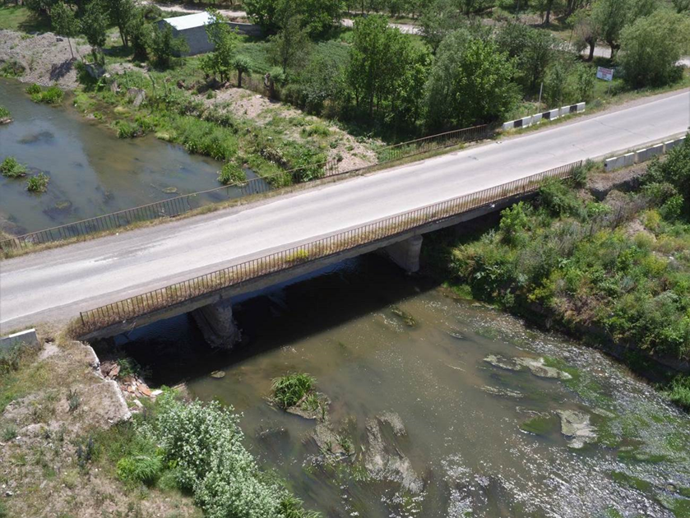
ახალი სახიდე გადასასვლელის მშენებლობის და ექსპლუატაციის პროექტი
არსებული ხიდის მოკლე მიმოხილვა
ახალი ხიდის მშენებლობა გათვალისწინებულია ქარელის მუნიციპალიტეტში, შიდა ქართლის რეგიონში მდ. სურამულაზე, ზღვის დონიდან 600-650 მეტრზე ექსპლოატაციაში მყოფი რკიანებტონის ხიდის ნაცვლად.

Slide 5
ახალი სახიდე გადასასვლელის მშენებლობის და ექსპლუატაციის პროექტი
პროცედურების მხრივ საპროექტო ალტერნატივები:
არქმედების (ნულოვანი) ალტერნატივა
ალტერნატივა A
ალტერნატივა B
არსებული ხიდის ადგილმდებარეობის (იისფერი) და ახალი ხიდის ადგილმდებარეობის (წითელი) აერო ფოტოსურათი
იმის გათვალისიწნებით, რომ საპროექტო ხიდი უნდა მოეწყოს არსებული ხიდის სიახლოვეს, მარშრუტის ალტერნატიული ვარიანტები არ არსებობს.
განხილულია მხოლოდ არაქემდების და ახალი ხიდის მშენებლობის და არსებული ხიდის რეკონსტრუქციის ვარიანტები.
ტექნიკურ-ეკონომიური მაჩვენებლების გაანალიზების შედეგად უპირატესობა მიენიჭა ვარიანტ “A”-ს, როგორც ტექნიკურად უფრო სრულყოფილს .
Notes:
არქმედება - არსებული სიტუაციის გამო ვინაიდან არსებული ხიდი ვერ უზრუნველყოფს საგზაო უსაფრთხოების ნორმების მოთხოვნებს და სახიფათოა მგზავრობისთვის

Slide 6
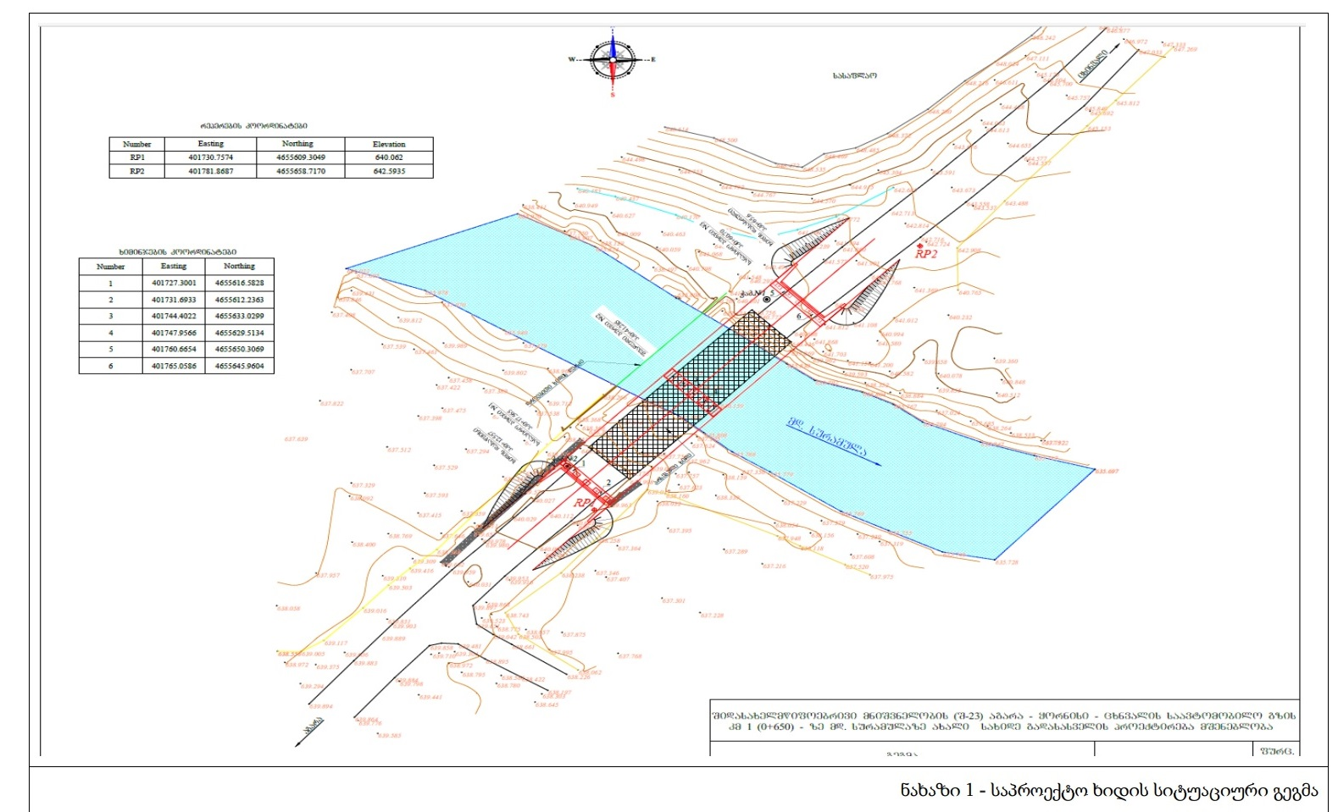
ახალი სახიდე გადასასვლელის მშენებლობის და ექსპლუატაციის პროექტი
  კონსტრუქციული ალტერნატივა ვარიანტი „A“ - ახალი ხიდის მშენებლობა
ახალი სახიდე გადასასვლელი სიგრძით 57,35 მ. - ორი სანაპირო ბურჯი.
გაბარიტი 1,0+8,0+1,0 მ, ხიდის მთლიანი სიგანე 11,08 მ.
Notes:
.

Slide 7
ახალი სახიდე გადასასვლელის მშენებლობის და ექსპლუატაციის პროექტი
სამშენებლო ბანაკი
შესასრულებელ სამუშაოთა მოცულობის და საქმიანობის განხორციელების გათვალისწინებით მძლავრი ინფრასტრუქტურის მქონე სამშენებლო ბანაკების მოწყობა საჭირო არ არის.
საპროექტო ხიდთან, არსებულ მისასვლელ გზასთან სიახლოვეს დროებით მოეწყობა საქმიანი ეზო. ხოლო პროექტზე მომუშავე მომსახურე პერსონალისათვის, საცხორებელ სახლად აგრეთვე ყოველდღიური საჭიროებისათვის (კვება, ტანსაცმლის გამოცვლა, ტუალეტი და ა.შ) მშენებელი კომპანიის მიერ კერძო მესაკუთრისაგან დაქირავებული იქნება საცხოვრებელი სახლი.
საამშენებლო მოედნის მოსაწყობად საჭირო ნაგებობები და კონტეინერები.
სადარაჯო ჯიხური_1ც.
სასაწყობე კონტეინერი_1ც.
საოფისე კონტეინერი _1ც.
გასახდელი კონტეინერი-1 ც
ბიოტუალეტი 1 ცალი
Notes:
.

Slide 8
ახალი სახიდე გადასასვლელის მშენებლობის და ექსპლუატაციის პროექტი
მშენებლობაში დასაქმებულთა რაოდენობა
# | პერსონალი | განზომილება | რაოდენობა
1 | ობიექტის მენეჯერი | ცალი | 2
2 | ხიდების ინჟინერი | ცალი | 2
3 | უსაფრთხოების ინჟინერი | ცალი | 1
4 | ადგილობრივი მუშა ხელი | ცალი | 14
5 | ობიექტის დაცვა | ცალი | 2
6 | მექანიზატორი | ცალი | 4

Slide 9
ახალი სახიდე გადასასვლელის მშენებლობის და ექსპლუატაციის პროექტი
მშენებლობის ორგანიზება
ორ ნაპირს შორის კომუნიკაციის განსახორციელებლად გამოიყენება არსებული ხიდი.
პირველ ეტაპზე - ხორციელდება მოსამზადებელი და დაკვალვითი სამუშაოები;
მეორე ეტაპზე - სრულდება ბურღვითი სამუშაოები და ბურჯების მოწყობა;
მესამე ეტაპზე მიმდინარეობს მალის ნაშენის აწყობდა და ეტაპობრივი შეგროვება;
მეოთხე ეტაპზე ეწყობა ხიდის სავალი ნაწილი, მოაჯირები, თვალამრიდები და სხვა.
პარალელურ რეჟიმში მიმდინარეობს მისასვლელების მოწყობა.
პროექტით არსებული ხიდის დემონტაჟი გათვალისწინებული არ არის.
Notes:
.

Slide 10
ახალი სახიდე გადასასვლელის მშენებლობის და ექსპლუატაციის პროექტი
ნიადაგის ნაყოფიერი ფენის მოხსნა
პროექტით გათვალისწინებული 15 სმ საშუალო სიმძლავრის მქონე ნაყოფიერი ფენის მოხსნა. მოსახსნელი მიწის ნაყოფიერი ფენის საერთო რაოდენობა იქნება 150მ3. მიწის ნაყოფიერი ფენის დროებით დასაწყობება მოხდება საქმიანი ეზოს ტერიტორიაზე.
სამუაოების დასრულების შემდეგ მიწის ნაყოფიერი ფენა გამოიყენება სარეკულტივაციო სამუშაოების ჩასატარებლად.
Notes:
.

Slide 11
ახალი სახიდე გადასასვლელის მშენებლობის და ექსპლუატაციის პროექტი
ჩამდინარე წყლების არინება და ნარჩენების მართვა
სამშენებლო ბაზაზე დაიდგმევა 1 ბიო ტუალეტი, სამეურნეო-ფეკალური ჩამდინარე წყლების რაოდენობის მიახლოებითი რაოდენობის გაანგარიშება ხდება გამოყენებული სასმელ- სამეურნეო წყლის 5-10%-იანი დანაკარგის გათვალისწინებით. სამეურნეო წყლების შესაგროვებლად მოეწყობა საასენიზაციო ორმო 20მ3 ტევადობის და დაცლა მოხდება საასენიზაციო მანქანის საშუალებით, რომელიც წყლებს გაიტანს და ჩაუშვებს ადგილობრივი მუნიციპალიტეტის საკანალიზაციო სისტემაში, ადგილობრივ მუნიციპალურ სამსახურთან შეთანხმებით.
ბიო ტუალეტის ავზის მოცულობა არის 220 ლ. დაცლა მოხდება კვირაში ორჯელ.
სამუშაოების დასრულების შემდეგ მოხდება გრუნტის დამუშავება ექსკავატორით, დატვირთვა და გატანა ნაყარში 2662 მ3.
სანაყაროდ გამოყენებული იქნება ადგილობრივი მუნიციპალიტეტის ნაგავსაყრელი.
Notes:
.

Slide 12
ახალი სახიდე გადასასვლელის მშენებლობის და ექსპლუატაციის პროექტი
მოსამზადებელ, მშენებლობის და ექსპლოატაციის ეტაპებზე მოსალოდნელი გარემოზე ზემოქმედების შეფასების საკითხები.
ატმოსფერულ ჰაერში მავნე ნივთიერებების გაფრქვევა
ხმაური და ვიბრაცია
გეოლოგიურ გარემოზე ზემოქმედება
წყლის გარემოზე ზემოქმედების რისკები
ზემოქმედება ნიადაგზე, დაბინძურების რისკები
ვიზუალურ-ლანდშაფტური ცვლილება
ზემოქმედება სოციალურ-ეკონომიკურ გარემოზე
ისტორიულ-არქეოლოგიური ძეგლებზე ზემოქმედების რისკები და ა.შ.

Slide 13
ახალი სახიდე გადასასვლელის მშენებლობის და ექსპლუატაციის პროექტი
ემისიები ატმოსფეროში, ხმაური და ვიბრაცია
მიწის სამუშაოების, ტექნიკის/სატრანსპორტო საშუალებების გადაადგილების და მუშაობისას ადგილი ექნება:
ხმაურს;
ვიბრაციას;
ატმოსფერულ ჰაერში მტვრის ნაწილაკების გავრცელებას;
საწვავის წვის პროდუქტების გავრცელებას.
მშენებლობის ეტაპზე ზემოქმედების შემცირება და კონტროლი შესაძლებელი იქნება სამუშაოს სწორი დაგეგმვის და შემარბილებელი ღონისძიებების გატარებით.
Notes:
გარემოს დაცვისა და სოფლის მეურნეობის სამინისტროს ცხელი ხაზი 153

Slide 14
ახალი სახიდე გადასასვლელის მშენებლობის და ექსპლუატაციის პროექტი
შემარბილებელი ღონისძიებები
მოსამზადებელ და მშენებლობის ეტაპზე ზემოქმედების შემცირება/კონტროლი შესაძლებელი იქნება სამუშაოს სწორი დაგეგმვის და ისეთი შემარბილებელი ღონისძიებების გატარებით, როგორიცაა:
სატრანსპორტო საშუალებების ტექნიკური გამართულობის კონტროლი;
მასალის ტრანსპორტირებისას და დასახლებული უბნების მახლობლად/ დასახლებულ ზონაში გადაადგილების ოპტიმალური სიჩქარეების დაცვა;
ჩართული ძრავით ტექნიკის ‘უსაქმოდ’ დატოვების აკრძალვა;
ნაყოფიერი ნიადაგის, გრუნტის და ფხვიერი მასალის გაფანტვისგან დაცვა;
ფხვიერო ტვირთების გადატანისას - ტვირთის გადახურვა (გაფანტვისგან დასაცავად);
მასალის შემოტანის სწორი დაგეგმვა ქარისმიერი ეროზიის შედეგად ჰაერის ხარისხზე ზემოქმედების შესამცირებლად და სხვ.

Slide 15
ახალი სახიდე გადასასვლელის მშენებლობის და ექსპლუატაციის პროექტი
ზემოქმედება ზედაპირულ წყალზე
გრუნტის წყალზე ზემოქმედება დამოკიდებული იქნება ჰორიზონტის სიღრმეზე.
არაღრმა ჰორიზონტები უფრო მოწყვლადია. წყლის დაბინძურებას შესაძლებელია ადგილი ჰქონდეს მდინარე კალაპოტთან ან კალაპოტში მუშაობისას.
მშენებლობის დროს შესაძლებელია ზედაპირული წყლის ხარისხი გაუარესება, შემთხვევითი დაღვრის ან დაბინძურებული ჩამონადენის მდინარეში მოხვედრისას, ნარჩენების და/ან მასალის არასათანადო მართვისას.
ჩამდინარე წყლების ჩაშვება ზედაპირული წყლის ობიექტში დაგეგმილი არ არის.
ზედაპირული წყლის დაბინძურების ხასიათის გათვალისწინებით (ძირითადად სიმღვრივის მომატება) გრუნტის წყლის დაბინძურების რისკი მოსალოდნელი არ არის.

Slide 16
ახალი სახიდე გადასასვლელის მშენებლობის და ექსპლუატაციის პროექტი
შემარბილებელი ღონისძიებები
ზედაპირულ წყლებზე ნეგატიური ზემოქმედების შემცირების მიზნით მშენებელი კონტრაქტორი ვალდებულია უზრუნველყოს შემდეგი პირობების დაცვა:
ტექნიკის განთავსება ზედაპირული წყლის ობიექტიდან არანაკლებ 50 მ დაშორებით (სადაც ამის საშუალება არსებობს. თუ ეს შეუძლებელია, მუდმივი კონტროლის და უსაფრთხოების ზომების გატარება წყლის დაბინძურების თავიდან ასაცილებლად);
მდინარეების და ხევების კალაპოტებში და მის მახლობლად მუშაობისას კალაპოტის ჩახერგვის თავიდან აცილება;
ღია წყალსატევების სიახლოვეს მანქანების რეცხვის აკრძალვა - ტექნიკისა და სატრანსპორტო საშუალებების რეცხვისთვის რეკომენდირებულია გამოყენებული იქნას კომერციული სამრეცხაოების მომსახურება. აღსანიშნავია რომ საპროექტო ტრასის მომიჯნავედ მრავლად არის კომერციული ავტოსამრეცხაოები;
სამშენებლო უბნებზე მანქანების/ტექნიკის საწვავით გამართვის აკრძალვა;
მანქანა-დანადგარების გამართულ მდგომარეობაში ყოფნის უზრუნველყოფა საწვავის/ზეთის წყალში ჩაღვრის რისკის თავიდან ასაცილებლად;
მასალებისა და ნარჩენების სწორი მენეჯმენტი;
მუშაობისას წარმოქმნილი ნარჩენები შეგროვდება და დროებით დასაწყობდება
ტერიტორიაზე სპეციალურად გამოყოფილ უბანზე, წყლის ობიექტისგან მოცილებით;
ნიადაგზე საწვავის/ზეთის დაღვრის შემთხვევაში დაღვრილი მასალის ლოკალიზაცია და დაბინძურებული უბნის დაუყოვნებლივი გაწმენდა დაბინძურების წყალში მოხვედრის თავიდან ასაცილებლად.
პერსონალს ინსტრუქტაჟი გარემოს დაცვის და უსაფრთხოების საკითხებზე.

Slide 17
ახალი სახიდე გადასასვლელის მშენებლობის და ექსპლუატაციის პროექტი
ზემოქმედება ბიოლოგიურ გარემოზე
ზემოქმედების შეფასების მეთოდოლოგია ბიოლოგიურ გარემოზე ზემოქმედების შესაფასებლად ხარისხობრივი კრიტერიუმები შემოტანილია შემდეგი კატეგორიებისთვის:
ჰაბიტატის მთლიანობა, სადაც შეფასებულია ჰაბიტატების მოსალოდნელი დანაკარგი ან ფრაგმენტირება, ეკოსისტემის პოტენციური ტევადობის შემცირება და ზემოქმედება ბუნებრივ დერეფნებზე
ზემოქმედება ცხოველთა სამყაროზე
საპროექტო დერეფანი ცხოველთა მრავალსახეობით არ გამოირჩევა. საქართველოს წითელ ნუსხაში შეტანილი ცხოველთა სახეობები დაფიქსირებული არ ყოფილა.
ზემოქმედება მცენარულ საფარზე
ადგილობრივი პირობების გათვალისწინებით, მცენარეულ საფარზე ზემოქმედება შეიძლება შეფასდეს, როგოც დაბალი ხაერსხის ზემოქმედება.
ზემოქმედება კულტურული მემკვიდრეობის ძეგლებზე
ვიზუალური აუდიტის და საფონდო მასალების კვლევის შედეგების მიხედვით საპროექტო დერეფანში და მის უშუალო სიახლოევეს ხილული ისტორიულ–კულტურული ძეგლების არსებობა არ ფიქსირდება.

Slide 18
ახალი სახიდე გადასასვლელის მშენებლობის და ექსპლუატაციის პროექტი
შემარბილებელი ღონისძიებები
მოსამზადებელ და მშენებლობის ეტაპზე მცენარეულ საფარზე ზემოქმედების შემცირება/კონტროლი შესაძლებელი იქნება სამუშაოს სწორი დაგეგმვის და ისეთი შემარბილებელი ღონისძიებების გატარებით, როგორიცაა:
მისასვლელი გზების, მანქანა/დანადგარების სადგომების, საზღვრების მკაცრი დაცვა;
გადაადგილების დადგენილი მარშრუტიდან გადახვევის აკრძალვა;
არსებული მცენარეული საფარის მაქსიმალური შენარჩუნება;
ნარჩენების მართვა - ტერიტორიის რეგულარული დასუფთავება, ნარჩენების მართვა ტიპის და კლასის შესაბამისად;
დარღვეული ტერიტორიების რეკულტივაცია სამუშაოების დასრულების შემდეგ;
სამუშაოების წარმოების დროს მონიტორინგის წარმოება.
ფაუნაზე ზემოქმედების შესარბილებლად ექსპლოატაციის ეტაპზე გასათვალისწინებელია:
მცენარეული საფარზე, წყალზე, ნიადაგზე ზემოქმედების შესაბამისი შემარბილებელი ღონისძიებების გატარება;
მანქანის სიგნალის აკრძალვა (გარდა უსაფრთხოებისთვის აუცილებელი შემთხვევებისა) ცხოველთა შეშფოთების თავიდან ასაცილებლად;
სამუშაოს დაგეგმვის და წარმოებისას ცხოველთა (თევზის ჩათვლით) სამყაროსთვის სენსიტიური პერიოდების გათვალისწინება;
წყლისა და წყალზე დამოკიდებულ სახეობებზე შესაძლო ზემოქმედების კონტროლის მიზნით, ზემოქმედების თავიდან აცილებასა და საჭიროების შემთხვევაში საკომპენსაციო ღონისძიებების განსასაზღვრად მოკლევადიანი (მშენებლობის პერიოდით შემოსაზღვრული) მონიტორინგის წარმოება;

Slide 19

ახალი სახიდე გადასასვლელის მშენებლობის და ექსპლუატაციის პროექტი
ადამიანის ჯანმრთელობა და უსაფრთხოება
მშენებლობის დროს, როგორც წესი, მნიშვნელოვანი რაოდენობის სამუშაო ძალისა და აღჭურვილობის მობილიზებაა საჭირო.
ძალიან მნიშვნელოვანია სათანადო საცხოვრებელი, სანიტარული და ჯანმრთელობის დაცვისთვის საჭირო პირობების შექმნა გზის მშენებლობაზე დასაქმებული ადამიანებისთვის.
ბანაკში და ობიექტებზე უზრუნველყოფილი უნდა იყოს ყველა სახის საყოფაცხოვრებო ინფრასტრუქტურის (საწარმოო ეზო, სასაწყობე მეურნეობები, გარაჟები და ტექნიკის სარემონტო უბნები და სხვ.) წყალმომარაგებისა და სანიტარული უზრუნველყოფა სრულად უნდა შეესაბამებოდეს არსებულ ჯანდაცვისა და უსაფრთხოების მოთხოვნებს.

Slide 20
შეკითხვები?

Slide 21
გმადლობთ ყურადღებისთვის

